Slide 1
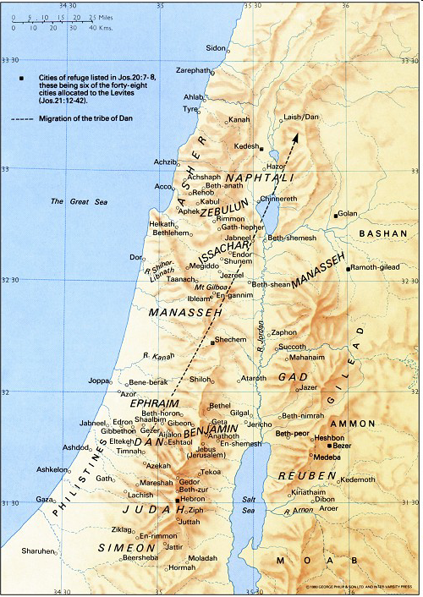
Judges
New Bible Atlas
Các Quan Xét

Slide 2
Ai là các quan xét?
173
Tên Các Quan Xét (shaphat)
- chỉ về những người “thực hiện công việc của người ban luật pháp, thẩm phán, người cai trị” (BDB 1047b 1b)
cũng được áp dụng cho những người giải phóng hoặc giải cứu dân tộc trước khi cai trị họ.

Slide 3
173
Tác quyền & Niên đại
- có lẽ là Sa-mu-ên
giữa khi Sau-lơ lên ngôi
(1043 TC) & và Đa-vít chinh phục Giê-ru-sa-lem (1004 TC)

Slide 4
Phục Truyền 7:1-4
“Khi Giê-hô-va Đức Chúa Trời ngươi đã dân ngươi vào xứ ngươi sẽ nhận được, đuổi khỏi trước mặt ngươi nhiều dân tộc, là dân Hê-tít, dân Ghi-rê-ga-sít, dân A-mô-rít, dân Ca-na-an, dân Phê-rê-sít, dân Hê-vít và dân Giê-bu-sít, tức bảy dân tộc lớn và mạnh hơn ngươi, khi Giê-hô-va Đức Chúa Trời ngươi đã phó các dân ấy cho, thì phải diệt hết chúng đi.”

Slide 5
Phục Truyền 7:1-4
“Chớ lập giao ước cùng, và cũng đừng thương xót lấy. Ngươi chớ làm sui gia với chúng, chớ gả con gái mình cho con trai họ, cũng đừng cưới con gái họ cho con trai mình, vì các dân tộc này sẽ dụ con trai ngươi lìa bỏ ta mà phục sự các thần khác, rồi cơn giận của Đức Giê-hô-va nổi lên cùng ngươi, diệt ngươi cách vội vàng.”

Slide 6
Chìa khóa
172
Từ khóa:
Thất bại
Câu then chốt:
Quan 17:6; 21:25
“Trong lúc đó không có vua nơi Y-sơ-ra-ên, mọi người cứ làm theo ý mình tưởng là phải (điều mà người đó cho là đúng)”

Slide 7

Book Chart
172
Thất bại dưới chế độ thần quyền
Sự chinh phục không trọn vẹn
Nhu cầu về chế độ quân chủ
Sự giải cứu bởi các quan xét
1:1-2:5
2:6-16:31
17-21
Sự hư hỏng
Kỷ luật
Sa đọa
Nguyên nhân của các chu kỳ
Tai họa của các chu kỳ
Tình trạng của các chu kỳ
Sống với người Ca-na-an
Chiến tranh với người Ca-na-an
Sống như người Ca-na-an
Ca-na-an
kh. 341 năm (1390-1049 TC)

Slide 8
Chương 1
172
Thất bại dưới chế độ thần quyền
Sự chinh phục không trọn vẹn
Nhu cầu về chế độ quân chủ
Sự giải cứu bởi các quan xét
1:1-2:5
2:6-16:31
17-21
Sự hư hỏng
Kỷ luật
Sa đọa
Nguyên nhân của các chu kỳ
Tai họa của các chu kỳ
Tình trạng của các chu kỳ
Sống với người Ca-na-an
Chiến tranh với người Ca-na-an
Sống như người Ca-na-an
Quân đội không vâng lời
1
Ca-na-an
kh. 341 năm (1390-1049 TC)

Slide 9
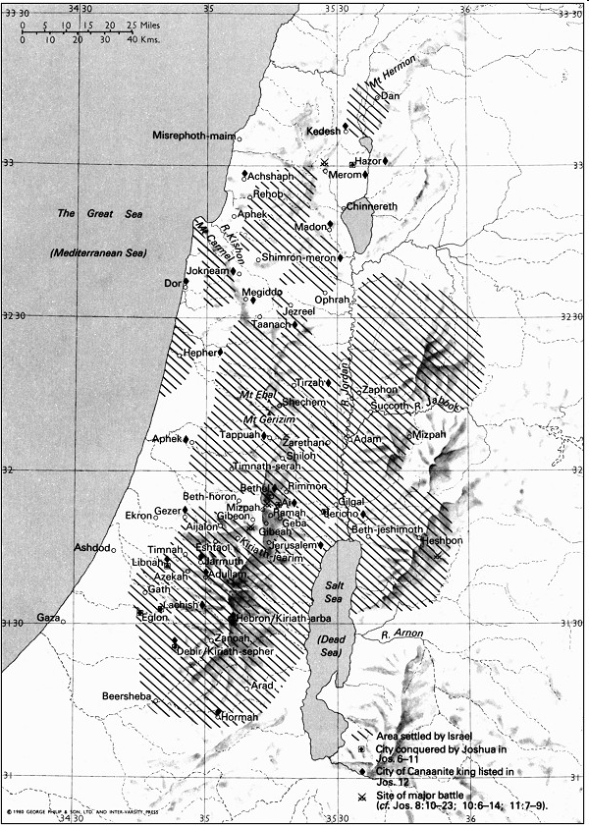
181
New Bible Atlas
Đất được định cư dưới thời Giô-suê

Slide 10

171
New Bible Atlas
Những khu định cư
sv.
Những vùng được phân chia
The Conquest
and
settlement
under Joshua

Slide 11
Si-đôn
Mê-sô-
bô-ta-mi
181
New Bible Atlas
Phê-ni-xi
A-mô-rít
Ca-na-an
A - m ô - r í t
Am-môn
Phê-ni-xi
Hê-vít
Giê-bu-sít
Quân thù tại Ca-na-an dưới thời các Quan Xét
Phi-li-tin
Mô-áp
A-ma-léc
Ê-đôm

Slide 12
Quê hương của các Quan Xét
Sam-ga
New Bible Atlas
Sam-sôn
Ê-lôn
Giai-rơ
Ba-rác
Ghê-đê-ôn
Giép-thê
Tola
Thô-la
A-bi-mê-léc
Ê-hút
Đê-bô-ra
Iếp-san
Ốt-ni-ên
Áp-đôn
The Moody Atlas of Bible Lands, map 34

Slide 13
2:1-5
172
Thất bại dưới chế độ thần quyền
Sự chinh phục không trọn vẹn
Nhu cầu về chế độ quân chủ
Sự giải cứu bởi các quan xét
1:1-2:5
2:6-16:31
17-21
Sự hư hỏng
Kỷ luật
Sa đọa
Nguyên nhân của các chu kỳ
Tai họa của các chu kỳ
Tình trạng của các chu kỳ
Sống với người Ca-na-an
Chiến tranh với người Ca-na-an
Sống như người Ca-na-an
Quân đội không vâng lời
1
Không vâng
lời
thuộc linh
2:1-5
Ca-na-an
kh. 341 năm (1390-1049 TC)

Slide 14
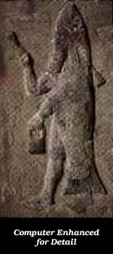
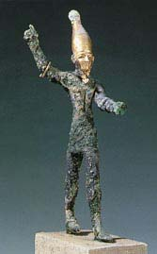
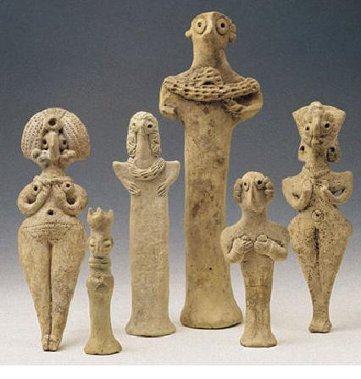
Á
T
T
Ạ
T
T
Ê
ĐA-GÔN
BA-ANH

Slide 15
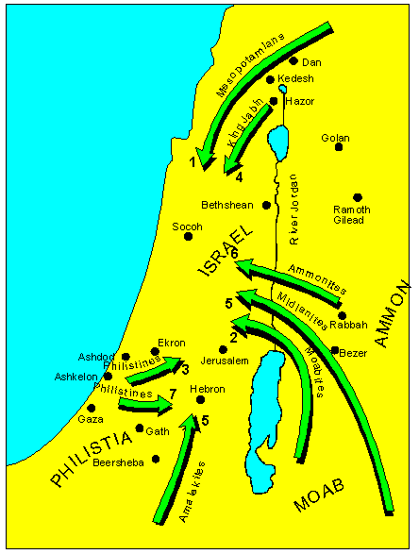
Hậu quả của việc phá vỡ Giao ước của Đức Chúa Trời
Y-sơ-ra-ên bị vây quanh bởi quân thù do Đức Giê-hô-va dấy lên để nghịch cùng họ.
+Taken from Nelsons 3D-M Jenkins, S. 1997, c1985. Nelson's 3-D Bible map book (electronic ed.). Thomas Nelson: Nashville

Slide 16
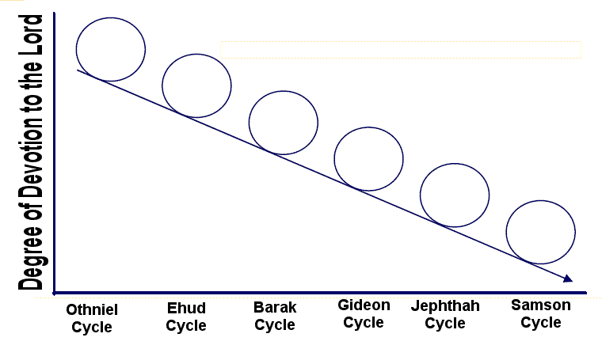

Slide 17
Câu chuyện của các Quan Xét
174
Chúng ta xác định thời đại của các Quan Xét được bắt đầu bằng sự lãnh đạo của Môi-se và chấm dứt bằng sự lên ngôi của Sau-lơ.
  480 (từ Xuất Ai Cập đến đền thờ Sa-lô-môn; 1 Vua 6:1)
  - 40 (Sau-lơ trị vì Công 13:11)
  - 40 (Đa-vít trị vì 1 vua 2:11) = 400 năm
Khi số năm các Quan xét và quân thù của Y-sơ-ra-ên cai trị được thêm vào, làm vượt trội đáng kể so với số 400 năm khả dĩ phải có: 510+ năm

Slide 18

Chúng ta tính sao cho phù hợp đây?
480 năm
1446
360 năm
966
410 năm
Lưu lạc 40 năm
Đa-vít 40 năm
Sau-lơ 40 năm
?
1700
1600
1500
1400
1300
1200
1100
1000
900

Slide 19
Những năm các Quan xét cai trị
174
1381 TC Mê-sô-bô-ta-mi bắt đầu cai trị
Áp-bức
Hòa bình
114
296
Tổng cọng
Tổng cọng
332
410
1049 TC Sam-sôn qua đời

Slide 20
Những giải pháp khả dĩ
174
Gộp chung những năm bị áp bức bởi quân thù của Y-sơ-ra-ên vào giữa những thời kỳ lãnh đạo của các Quan xét
Có sự gối đầu quyền lãnh đạo giữa các Quan xét

Slide 21
Sam-ga
New Bible Atlas
Sam-sôn
Ê-lôn
Giai-rơ
Ba-rác
Ghê-đê-ôn
Giép-thê
A-bi-mê-léc
Ê-hút
Đê-bô-ra
Iếp-san
Ốt-ni-ên
Áp-đôn
The Moody Atlas of Bible Lands, map 34

Slide 22
Chúng ta nghĩ gì?
174
Rõ ràng là từ Kinh Thánh thời kỳ Các Quan xét kéo dài 400 năm
Nghiên cứu kỹ hơn cho thấy rằng có một số sự gối đầu. Vd. Thời quan xét của Giép-thê và Sam-sôn rõ ràng có sự gối đầu với 40 năm áp bức của người Phi-li-tin với những năm thi hành chức tế lễ của Hê-li và Sa-mu-ên.

Slide 23
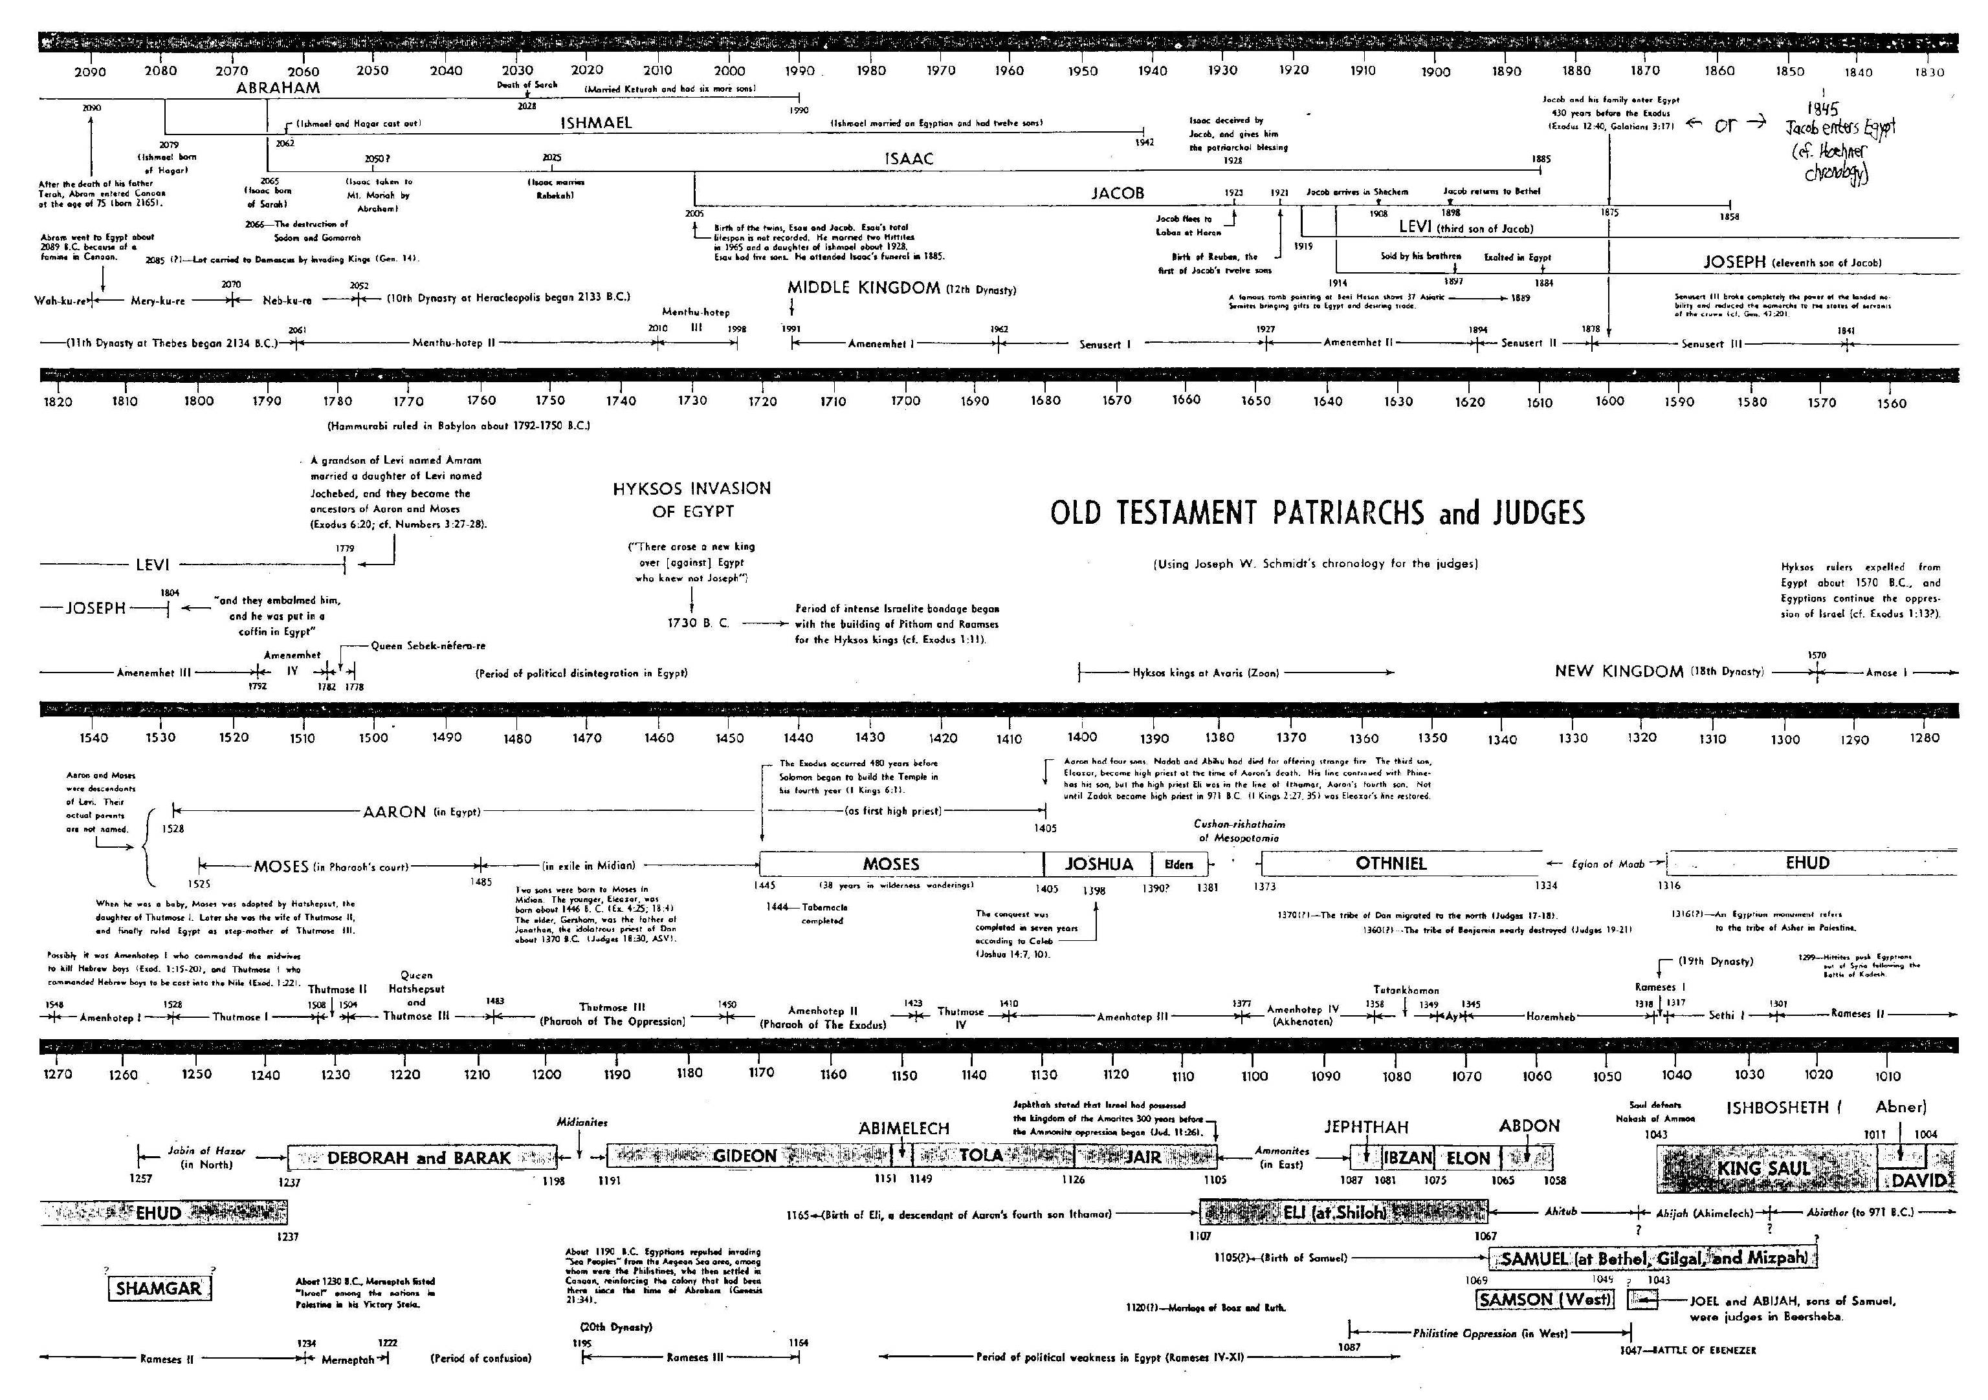
Các tổ phụ và các Quan xét Cựu Ước
96
Lưu ý sự gối đầu!

Slide 24
Các tổ phụ và các Quan xét Cựu Ước
96
Lưu ý sự gối đầu!

Slide 25
Các tổ phụ và các Quan xét Cựu Ước
96
Lưu ý sự gối đầu!

Slide 26
Những kết luận được tìm thấy
174
Không có đủ thông tin từ Kinh Thánh để xác định chính xác con số các năm mà từng quan xét cai trị một mình
Các năm mà dân Y-sơ-ra-ên ở dưới sự cai trị của quân thù không phải lúc nào cũng được đề cập đến
Tuy vậy, Kinh thánh đưa ra những thông tin lịch sử chính xác

Slide 27
172
Thất bại dưới chế độ thần quyền
Sự chinh phục không trọn vẹn
Nhu cầu về chế độ quân chủ
Sự giải cứu bởi các quan xét
1:1-2:5
2:6-16:31
17-21
Sự hư hỏng
Kỷ luật
Sa đọa
Nguyên nhân của các chu kỳ
Tai họa của các chu kỳ
Tình trạng của các chu kỳ
Sống với người Ca-na-an
Chiến tranh với người Ca-na-an
Sống như người Ca-na-an
Quân đội không vâng lời
1
Không vâng
lời
thuộc linh
2:1-5
Giới
thiệu
2:6-3:6
Miền nam
3:5-3:31
Ca-na-an
kh. 341 năm (1390-1049 TC)

Slide 28
New Bible Atlas
Ốt-ni-ên

Slide 29
176
Ốt-ni-ên – (chi phái Giu-đa), cháu Ca-lép
Địa điểm
Miền nam Israel
Tội lỗi
-Làm điều gian ác trong mắt Đức Chúa Trời
-Phục vụ Ba-anh và Át-tạt-tê (3:7)
Quy phục
-Người Mê-sô-bô-ta-mi
-Tám năm (3:8)
Kêu cầu
-Kêu cầu Đức Giê-hô-va (3:9)
Im lặng
-Hòa bình trong 40 năm (3:11)
-Quan xét đầu tiên và có lẽ là tốt nhất
-Ban năng quyền từ Thánh Linh của Đức Chúa Trời (3:10a)
-Từ dòng dõi có danh tiếng và có quan hệ với Ca-lép

Slide 30
New Bible Atlas
Ê-hút
Ốt-ni-ên

Slide 31
176
Ê-hút (Chi phái Bên-gia-min), thuận tay trái
Địa điểm
Tây nam Y-sơ-ra-ên
Tội lỗi
-Y-sơ-ra-ên làm điều ác (3:12a)
Quy phục
-Mô-áp
-18 năm (3:14)
Kều cầu
-Kêu cầu cùng Đức Giê-hô-va (3:15)
Im lặng
-Hòa bình 80 năm (3:30)
-Thuận tay trái, yếu tố gây ngạc nhiên
-Một người giải cứu không mong đợi, bởi vì:
a. Israel xem ông như một người mang cống vật, không phải anh hùng
b. Éc-lôn xem ông người có dị tật, yếu đuối, không giống kẻ ám sát
-Sứ điệp của Ê-hút cho Éc-lôn là “thanh gươm”
Sam-ga (con trai của A-nát) giết 600 người bằng cây đót bò,
-Người giải cứu cho vùng tây nam Israel trong thời của Ê-hút.

Slide 32
Sam-ga
New Bible Atlas
Ê-hút
Ốt-ni-ên

Slide 33
172
Thất bại dưới chế độ thần quyền
Sự chinh phục không trọn vẹn
Nhu cầu về chế độ quân chủ
Sự giải cứu bởi các quan xét
1:1-2:5
2:6-16:31
17-21
Sự hư hỏng
Kỷ luật
Sa đọa
Nguyên nhân của các chu kỳ
Tai họa của các chu kỳ
Tình trạng của các chu kỳ
Sống với người Ca-na-an
Chiến tranh với người Ca-na-an
Sống như người Ca-na-an
Giới
thiệu
2:6-3:6
Miền nam
3:5-3:31
Quân đội không vâng lời
1
Không vâng
lời
thuộc linh
2:1-5
Miền
bắc
4:1-5:31
Ca-na-an
kh. 341 năm (1390-1049 TC)

Slide 34
Sam-ga
New Bible Atlas
Ba-rác
Ê-hút
Đê-bô-ra
Ốt-ni-ên

Slide 35
176
Đê-bô-ra (nữ tiên tri, Láp-bi-đốt)
Ba-rác (con trai của A-bi-nô-am từ Kê-đe)
Địa điểm
Miền bắc Israel
Tội lỗi
-làm điều ác trong mắt Đức Giê-hô-va (4:1)
Quy phục
-người Ca-na-an (4:2)
-20 năm (4:3)
Kêu cầu
-Kêu cầu Đức Giê-hô-va (4:3b)
Im lặng
-hòa bình trong 40 năm (5:31b)
1. Đê-bô-ra chuyển đạt mệnh lệnh của Đức Giê-hô-va cho Ba-rác
2. Ba-rác chỉ đi nếu Đê-bô-ra cùng đi.
3. Ba-rác có nhát gan không? Xem Heb 11:32 “...về Ghê-đê-ôn, Ba-rác,
Sam-sôn, Giép-thê...những người bởi đức tin chinh phục các vương quốc…’
có thể mô tà lòng khiêm nhường chấp nhận của Ba-rác và sự phụ thuộc nơi Đức
Chúa Trời hành động qua Đê-bô-ra.
“...Đức Giê-hô-va sẽ phó Si-sê-ra vào tay một người nữ” (4:9b).
- Gia-ên, vợ của Hê-be người Kê-nít giết Si-sê-ra

Slide 36
172
Thất bại dưới chế độ thần quyền
Sự chinh phục không trọn vẹn
Nhu cầu về chế độ quân chủ
Sự giải cứu bởi các quan xét
1:1-2:5
2:6-16:31
17-21
Sự hư hỏng
Kỷ luật
Sa đọa
Nguyên nhân của các chu kỳ
Tai họa của các chu kỳ
Tình trạng của các chu kỳ
Sống với người Ca-na-an
Chiến tranh với người Ca-na-an
Sống như người Ca-na-an
Giới
thiệu
2:6-3:6
Miền nam
3:5-3:31
Quân đội không vâng lời
1
Không vâng
lời
thuộc linh
2:1-5
Miền
bắc
4:1-5:31
Trung
tâm
6:1-10:2
Ca-na-an
kh. 341 năm (1390-1049 TC)

Slide 37
Sam-ga
New Bible Atlas
Ba-rác
Ghê-đê-ôn
Ê-hút
Đê-bô-ra
Ốt-ni-ên

Slide 38
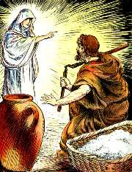
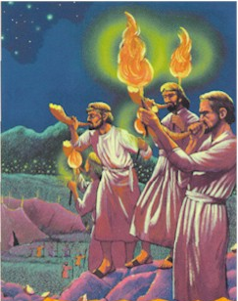
Ghê-đê-ôn
Con trai Giô-ách
(Ma-na-se)

Slide 39
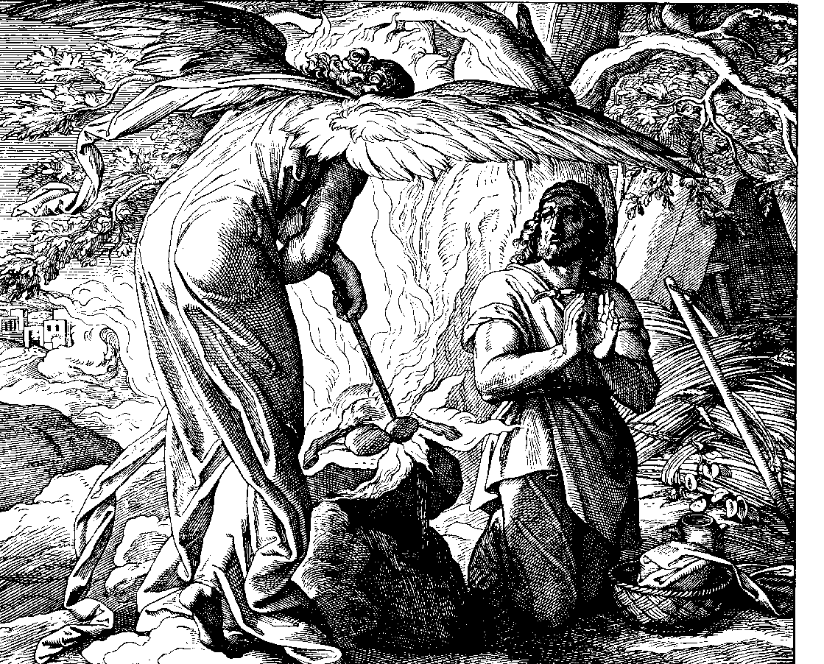
Đức Chúa Trời kêu gọi Ghê-đê-ôn

Slide 40
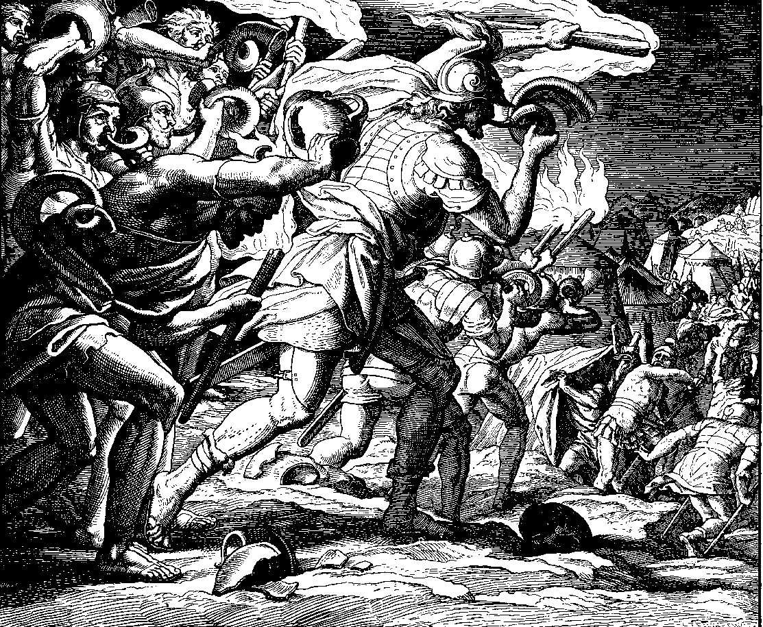
Ghê-đê-ôn đánh bại quân Ma-đi-an

Slide 41
177
Ghê-đê-ôn (chi phái Ma-na-se)
(Được gọi là ‘Giê-ru-ba-anh’," người chống lại Ba-anh)
Vị trí
Giữa miền bắc (Ophrah)
Tội lỗi
-làm điều ác trước mặt Đức Giê-hô-va (6:1a)
Quy phục
-Ma-đi-an, (6:1), A-ma-léc, và
Các dân miền đông khác (6:3b)
-bảy năm (6:1)
Kêu cầu
-Kêu cầu cùng Đức Giê-hô-va (6:6b)
Im lặng
-hòa bình trong 40 năm
1 Trong sách Các Quan Xét, câu chuyện về Ghê-đê-ôn đánh dấu một bước ngoặc quan trọng về ‘phẩm chất’ của các quan xét bắt đầu bị hư hoại.
2. Ghê-đê-ôn được kêu gọi trong khi ông đập lúa cách lén lút
3. Ông được thử nghiệm về sự vâng lời trong việc phá hủy bàn thờ Ba-anh (6:25-26)
4. Ông được ban năng quyền để phục vụ (6:34).
5. Ông xin hai điều xác nhận — có phải là vấn đề đức tin không?
1

Slide 42
177
Ghê-đê-ôn (chi phái Ma-na-se)
(Được gọi là ‘Giê-ru-ba-anh’," người chống lại Ba-anh)
Vị trí
Giữa miền bắc (Ophrah)
Tội lỗi
-làm điều ác trước mặt Đức Giê-hô-va (6:1a)
Quy phục
-Ma-đi-an, (6:1), A-ma-léc, và
Các dân miền đông khác (6:3b)
-bảy năm (6:1)
Kêu cầu
-Kêu cầu cùng Đức Giê-hô-va (6:6b)
Im lặng
-hòa bình trong 40 năm
6. Sau khi giảm quân số của Ghê-đê-ôn từ 32.000 xuống 300, Đức Giê-hô-va
ban cho ông lời khẳng định từ trại của quân thù.
7. Hê 11:32 “...về Ghê-đê-ôn, Ba-rác, Sam-sôn,
Giép-thê...những người bởi đức tin chinh phục các nước....”
cho thấy ông là một anh hùng đức tin vì ông vâng theo sự kêu gọi của
Đức Chúa Trời mặc dù ở trong địa vị thấp kém.
8. Sự dại dột của ông là làm một cái ê-phót bằng vàng mà dân chúng thờ
lạy.
9. Con trai của ông với người vợ lẽ, A-bi-mê-léc, giết bảy mươi con trai
của ông ngoại trừ người con út, Giô-tham.
2

Slide 43
Sam-ga
New Bible Atlas
Ba-rác
Ghê-đê-ôn
Tola
A-bi-mê-léc
Ê-hút
Đê-bô-ra
Ốt-ni-ên

Slide 44
Sam-ga
New Bible Atlas
Ba-rác
Ghê-đê-ôn
Thô-la
A-bi-mê-léc
Ê-hút
Đê-bô-ra
Ốt-ni-ên

Slide 45
172
Thất bại dưới chế độ thần quyền
Sự chinh phục không trọn vẹn
Nhu cầu về chế độ quân chủ
Sự giải cứu bởi các quan xét
1:1-2:5
2:6-16:31
17-21
Sự hư hỏng
Kỷ luật
Sa đọa
Nguyên nhân của các chu kỳ
Tai họa của các chu kỳ
Tình trạng của các chu kỳ
Sống với người Ca-na-an
Chiến tranh với người Ca-na-an
Sống như người Ca-na-an
Giới
thiệu
2:6-3:6
Miền nam
3:5-3:31
Quân đội không vâng lời
1
Không vâng
lời
thuộc linh
2:1-5
Miền
bắc
4:1-5:31
Trung
tâm
6:1-10:2
Miền
đông
10:3-
12:7
Ca-na-an
kh. 341 năm (1390-1049 TC)

Slide 46
Sam-ga
New Bible Atlas
Giai-rơ
Ba-rác
Ghê-đê-ôn
Thô-la
A-bi-mê-léc
Ê-hút
Đê-bô-ra
Ốt-ni-ên

Slide 47
Sam-ga
New Bible Atlas
Giai-rơ
Ba-rác
Ghê-đê-ôn
Giép-thê
Thô-la
A-bi-mê-léc
Ê-hút
Đê-bô-ra
Ốt-ni-ên

Slide 48
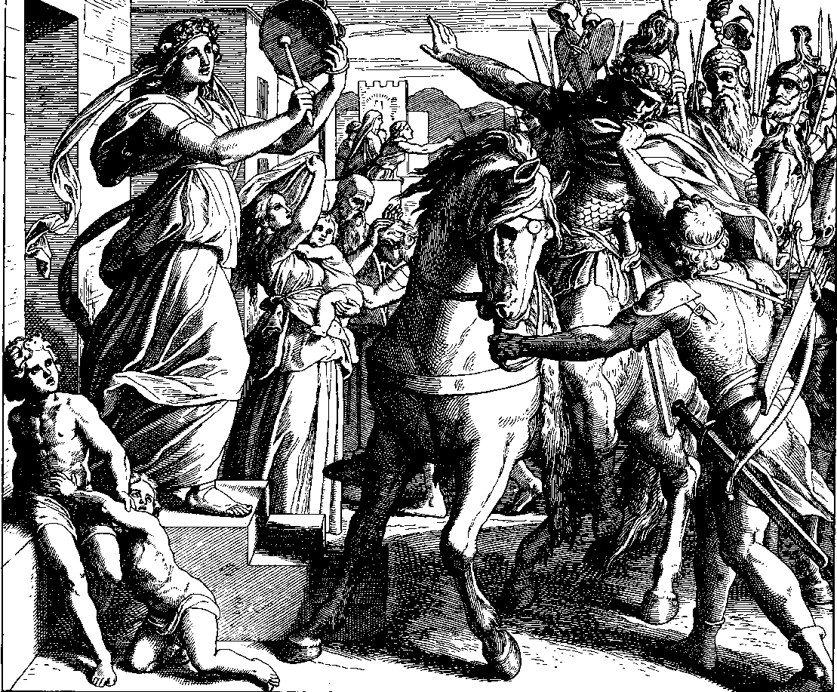
Giép-thê

Slide 49
178
Giép-thê (Người Ga-la-át)
Vị trí
Miền đông (Sa-phôn, Ga-la-át)
Tội lỗi
-làm điều ác trước mặt Đức Giê-hô-va (10:6a)
-phục vụ các thần của các dân tộc khác
Quy phục
-Phi-li-tin và A-mô-rít (10:7)
-mười tám năm (10:8)
Kêu cầu
-Kêu cầu cùng Đức Giê-hô-va (10:10)
-ăn năn và từ bỏ các thần ngoại bang (10:16)
Im lặng
-sáu năm (12:7a)
1. Thánh Linh của Đức Giê-hô-va giáng trên Giép-thê khi ông đi chống lại A-ma-léc (11:29) và Ngài ban cho ông chiến thắng.
2. Ông thề một lời thề không cần thiết và bản văn lưu ý đến sự hoàn thành lời thề ấy bằng việc hiến tế con gái ông.
1

Slide 50
178
Giép-thê (Người Ga-la-át)
Vị trí
Miền đông (Sa-phôn, Ga-la-át)
Tội lỗi
-làm điều ác trước mặt Đức Giê-hô-va (10:6a)
-phục vụ các thần của các dân tộc khác
Quy phục
-Phi-li-tin và A-mô-rít (10:7)
-mười tám năm (10:8)
Kêu cầu
-Kêu cầu cùng Đức Giê-hô-va (10:10)
-ăn năn và từ bỏ các thần ngoại bang (10:16)
Im lặng
-sáu năm (12:7a)
3. Hê 11:32-33 “...về Ghê-đê-ôn, Ba-rác, Sam-sôn, Giép-thê, ...những người bởi đức tin chinh phục các nước....” lưu ý chiến công của ông
4. Mặc dù là một hành động bị cấm đoán, việc hiến tế con gái của ông
cho thấy ông là người giữ lời; mặc dù ngu ngốc và bướng bỉnh, ông vẫn
đề cập đến “Giê-hô-va, Đức Chúa Trời của Israel” trong sứ điệp của ông
dành cho vua Am-môn (11:13-27).
5. Thân thế và việc làm của ông cho thấy sự ảnh hưởng của các dân tộc
chung quanh trong cách cư xử của ông (vd. Việc hiến tế con gái).
2

Slide 51
172
Thất bại dưới chế độ thần quyền
Sự chinh phục không trọn vẹn
Nhu cầu về chế độ quân chủ
Sự giải cứu bởi các quan xét
1:1-2:5
2:6-16:31
17-21
Sự hư hỏng
Kỷ luật
Sa đọa
Nguyên nhân của các chu kỳ
Tai họa của các chu kỳ
Tình trạng của các chu kỳ
Sống với người Ca-na-an
Chiến tranh với người Ca-na-an
Sống như người Ca-na-an
Giới
thiệu
2:6-3:6
Miền nam
3:5-3:31
Quân đội không vâng lời
1
Không vâng
lời
thuộc linh
2:1-5
Miền
bắc
4:1-5:31
Trung
tâm
6:1-10:2
Miền
đông
10:3-
12:7
Miền bắc
12:8-
12:15
Ca-na-an
kh. 341 năm (1390-1049 TC)

Slide 52
Sam-ga
New Bible Atlas
Giai-rơ
Ba-rác
Ghê-đê-ôn
Giép-thê
Thô-la
A-bi-mê-léc
Ê-hút
Đê-bô-ra
Iếp-san
Ốt-ni-ên

Slide 53
Sam-ga
New Bible Atlas
Ê-lôn
Giai-rơ
Ba-rác
Ghê-đê-ôn
Giép-thê
Thô-la
A-bi-mê-léc
Ê-hút
Đê-bô-ra
Iếp-san
Ốt-ni-ên

Slide 54
Sam-ga
New Bible Atlas
Ê-lôn
Giai-rơ
Ba-rác
Ghê-đê-ôn
Giép-thê
Thô-la
A-bi-mê-léc
Ê-hút
Đê-bô-ra
Iếp-san
Ốt-ni-ên
Áp-đôn

Slide 55
172
Thất bại dưới chế độ thần quyền
Sự chinh phục không trọn vẹn
Nhu cầu về chế độ quân chủ
Sự giải cứu bởi các quan xét
1:1-2:5
2:6-16:31
17-21
Sự hư hỏng
Kỷ luật
Sa đọa
Nguyên nhân của các chu kỳ
Tai họa của các chu kỳ
Tình trạng của các chu kỳ
Sống với người Ca-na-an
Chiến tranh với người Ca-na-an
Sống như người Ca-na-an
Giới
thiệu
2:6-3:6
Miền nam
3:5-3:31
Quân đội không vâng lời
1
Không vâng
lời
thuộc linh
2:1-5
Miền
bắc
4:1-5:31
Trung
tâm
6:1-10:2
Miền
đông
10:3-
12:7
Miền bắc
12:8-
12:15
Miền tây
13:1-
16:31
Ca-na-an
kh. 341 năm (1390-1049 TC)

Slide 56
Sam-ga
New Bible Atlas
Sam-sôn
Ê-lôn
Giai-rơ
Ba-rác
Ghê-đê-ôn
Giép-thê
Thô-la
A-bi-mê-léc
Ê-hút
Đê-bô-ra
Iếp-san
Ốt-ni-ên
Áp-đôn

Slide 57
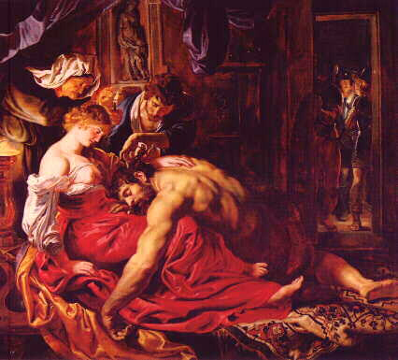
Câu chuyện Sam-sôn
Điểm yếu của ông là gì?
Phụ nữ?
Tóc?
Trái tim?
“Sam-sôn… người đàn ông có điểm yếu là phụ nữ”
-Chuck Swindoll

Slide 58
178
Sam-sôn (Chi phái Đan), sinh ra là người Na-xi-rê
Vị trí
Tây nam (Zorah)
Tội lỗi
-làm điều ác trong mắt Đức Giê-hô-va (13:1)
Quy phục
-Phi-li-tin (13:1)
-bốn mươi năm
Kêu cầu
-không đề cập
Im lặng
-không đề cập
-ông dẫn dắt dân Y-sơ-ra-ên trong 20 năm
1. Ghi lại việc Thánh Linh Chúa hành động trong ông:(1)13:25
(2)14:6 (3)14:19 (4)15:14.
2. Ông yêu phụ nữ (đb. phi-li-tin), góp phần cho việc sa ngã
của ông.
3. Lối sống của ông không phản ánh cách sống của người Na-xi-
rê:
-đến gần xác con sư tử,
-tham dự trong việc cưới gã với người ngoại bang.
1

Slide 59
178
Sam-sôn (Chi phái Đan), sinh ra là người Na-xi-rê
Vị trí
Tây nam (Zorah)
Tội lỗi
-làm điều ác trong mắt Đức Giê-hô-va (13:1)
Quy phục
-Phi-li-tin (13:1)
-bốn mươi năm
Kêu cầu
-không đề cập
Im lặng
-không đề cập
-ông dẫn dắt dân Y-sơ-ra-ên trong 20 năm
4. Tiết lộ việc cắt tóc là dấu hiệu cho sự liên kết giữa ông
với Đức Chúa Trời vì vậy ông mất sức mạnh. Cầu nguyện để
phục hồi sức mạnh không phải từ tóc của ông nhưng từ
sự hiện diện của Đức Chúa Trời.
5. Lời cầu nguyện của Sam-sôn:(1) 15:18 bởi vì khát (2) 16:28
cầu xin Đức Chúa Trời ban sức mạnh.
6. Ông giết nhiều người khi ông chết hơn khi ông sống (16:30).
7. Hêb 11:32-33 cho thấy Sam-sôn là một anh hùng đức tin
người chống lại điều xấu và dựa vào Đức Chúa Trời.
2

Slide 60
172
Thất bại dưới chế độ thần quyền
Sự chinh phục không trọn vẹn
Nhu cầu về chế độ quân chủ
Sự giải cứu bởi các quan xét
1:1-2:5
2:6-16:31
17-21
Sự hư hỏng
Kỷ luật
Sa đọa
Nguyên nhân của các chu kỳ
Tai họa của các chu kỳ
Tình trạng của các chu kỳ
Sống với người Ca-na-an
Chiến tranh với người Ca-na-an
Sống như người Ca-na-an
Giới
thiệu
2:6-3:6
Miền nam
3:5-3:31
Quân đội không vâng lời
1
Không vâng
lời
thuộc linh
2:1-5
Miền
bắc
4:1-5:31
Trung
tâm
6:1-10:2
Miền
đông
10:3-
12:7
Miền bắc
12:8-
12:15
Miền tây
13:1-
16:31
Sa đọa
tôn giáo
17-18
Sa đọa
đạo đức
19-21
Ca-na-an
kh. 341 năm (1390-1049 TC)

Slide 61
Thất bại về mặt tôn giáo
Bội đạo cá nhân của Mi-ca (ch. 17)
- thờ hình tượng
- Thuê người Lê-vi làm thầy tế lễ ngoại giáo
Bội đạo cả chi phái (ch. 18)
- Người Lê-vi chúc phước cho kế hoạch di dân ích kỷ, thiếu đức tin của chi phái Đan
- Tôn giáo hổ lốn

Slide 62
Thất bại về mặt đạo đức
Người Bên-gia-min tại Ghi-bê-a
hãm hiếp và giết vợ lẽ của một
người Lê-vi
- 400,000 chiến sĩ của 11 chi phái
khác tiêu diệt 26,100 Bê-gia-min,
kể cả đàn bà và con trẻ
- Người Bên-gia-min giết tất cả mọi người ở Gia-be Ga-la-át ngoại trừ 400 trinh nữ và cướp 200 trinh nữ tại Si-lô làm vợ cho 600 người Bên-gia-min còn lại để bảo tồn dòng dõi

Slide 63

Đương lúc đó, không có vua trong Y-sơ-ra-ên, ai nấy làm theo ý mình lấy làm phải.
( Quan 21:25)

Slide 64
Bội đạo đã đem lại kết quả cay đắng của:
tan rã về chính trị
hận thù giữa các chi phái
hỗn loạn xã hội
phóng đãng gia tăng
coi thường luật pháp
vô chính phủ

Slide 65

Câu hỏi thảo luận:
Thời đại chúng ta giống thời kỳ Các Quan Xét như thế nào?
Thuyết tương đối: “cứu con cá voi” nhưng giết con người
Chủ nghĩa thế tục: “Tôi không để tôn giáo của tôi ảnh hưởng đến quan điểm chính trị/tài khéo của tôi”
Sự chung chạ: “Điều mà vị lãnh đạo làm trong phòng riêng là chuyện của ông ta không phải của tôi”

Slide 66

Áp dụng
Vâng lời một phần là không vâng lời
Thỏa hiệp là trồng hạt giống của sự
thất bại
Thay thế những tiêu chuẩn tuyệt đối của Đức Chúa Trời bằng những tiêu chuẩn tương đối của cá nhân dẫn tới thờ hình tượng

